Slide 1

第4章 死锁与饥饿

Slide 2

本章目录
4.1 死锁的概念、原因、必要条件
4.2 死锁的预防
4.3 死锁的避免
4.4 死锁的检测与解除
4.5 死锁的忽略
4.6 饥饿

Slide 3
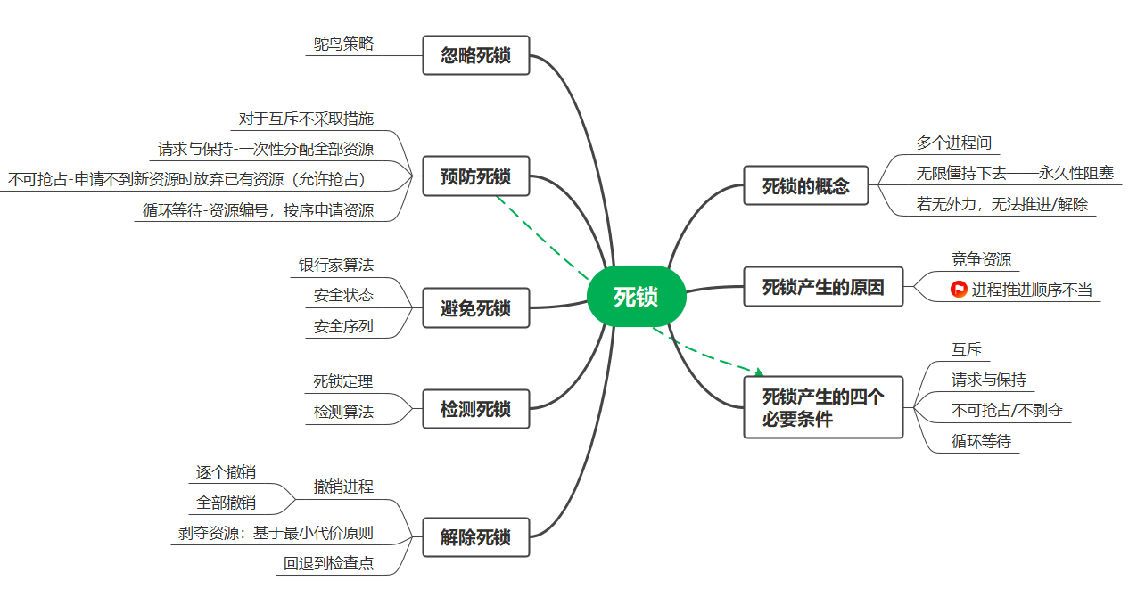

Slide 4
4.1 死锁
4.1.1 死锁的概念
4.1.2 产生死锁的原因
4.1.3 产生死锁的必要条件
4.1.4 处理死锁的方法

Slide 5
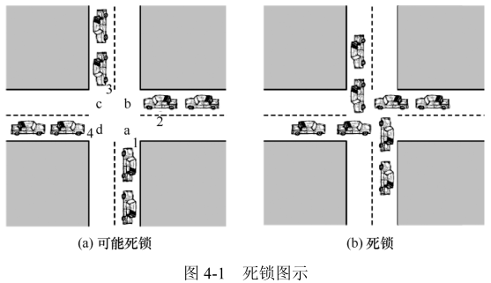
4.1.1 死锁的概念
死锁是由两个或两个以上的进程因资源需求的冲突而引起的。
【死锁示例1】交通死锁。

Slide 6
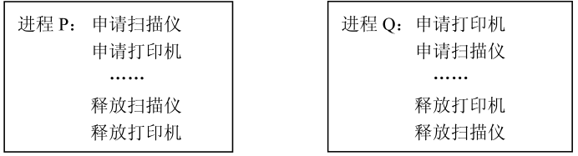
4.1.1 死锁的概念
【死锁示例2】申请使用资源
1
2
4
阻塞
3
阻塞

Slide 7
【死锁示例3】申请使用资源
在 MySQL 的 InnoDB 存储引擎中，曾出现因加锁顺序不一致导致的死锁问题。
例如，有两个用户同时进行投资操作，A 用户将金额随机分为 2 份，分给借款人 1 和 2，B 用户将金额随机分为 2 份，分给借款人 2 和 1，他们分别通过select for update一条条地更新借款人表的余额。
由于加锁顺序不同，导致死锁。后来改进的方法是，直接把所有分配到的借款人一次性锁住，避免了因加锁顺序不同引发的死锁。

Slide 8
4.1.1 死锁的概念
死锁是指在一个进程集合中的每个进程，都在等待只能由该组进程中的其他进程才能引发的事件，从而无限期僵持下去的一种局面。如果没有外力作用，它们都将无法再向前推进。
发生了死锁的进程陷入了一种永久性的阻塞态，进程未做任何有益的工作。

Slide 9
4.1.2 产生死锁的原因
从上面的例子可以看出，产生死锁的原因可以归结为如下两点。
竞争资源。当系统提供的资源数目少于并发进程所要求的该类资源数时，可能会引起进程之间因竞争资源而产生死锁。
进程推进顺序不当。进程在运行过程中，请求和释放资源的顺序不当也会导致进程死锁。

Slide 10
4.1.2 产生死锁的原因
1. 竞争资源引起进程死锁
资源可以分为可抢占性资源和不可抢占性资源。
可抢占性资源。是指可以从拥有它的进程中剥夺而不会产生任何不良影响的资源，最典型的可抢占性资源是CPU。
不可抢占性资源。是指拥有它的进程在主动释放前，不能被其他进程或系统强行剥夺。例如，光盘、刻录机、磁带机、扫描仪也都属于不可抢占性资源。

Slide 11
竞争软件资源引发死锁的例子
进程P：
……
Recive（Q）
……
Send（Q）
……
进程Q：
……
Recive（P）
……
Send（P）
……

Slide 12
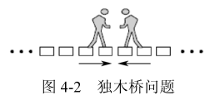
4.1.2 产生死锁的原因
2. 进程推进顺序不当引起死锁
生产者-消费者问题中，如果两个wait交换位置……

Slide 13

4.1.2 产生死锁的原因
2. 进程推进顺序不当引起死锁
P₂进程
D₂
C₂
•
B2
N
A2
0
A₁
B₁
C₁
D₁
P₁进程
A₁： p₁ request (r₁) B₁： p₁ request (r₂) C₁： p₁ release (r₁) D₁： p₁ release (r₂)
A₂： p₂ request (r₂) B₂： p₂ request (r₁) C₂： p₂ release (r₂) D₂： p₂ release (r₁)

Slide 14
4.1.3 产生死锁的必要条件
死锁的发生必须具备以下4 个必要条件：
互斥条件： 资源需要互斥使用
请求且保持条件，又称为占有且等待条件。进程已经保持至少一个资源，但又提出新的资源请求，因未获得资源而阻塞
不可抢占条件
循环等待条件
这样，我们只要使上述4 个必要条件中的某一个不满足，死锁就可以解除。

Slide 15
课堂练习
若系统中有 n(n>2)个进程，每个进程均需要使用某类临界资源2个，则系统不会发生死锁所需的该类资源总数至少是()。（2021年考研）
A. 2 B. n C. n+1 D. 2n

Slide 16
4.1.4 处理死锁的方法
预防死锁。 事先预防，该方法是通过设置某些限制条件，破坏产生死锁的4 个必要条件的一个或几个条件来预防死锁。
避免死锁。事先预防，在资源的动态分配过程中，用某种方法避免发生死锁。
检测和解除死锁。
忽略死锁。完全忽略死锁问题，好像系统中从来也不会出现死锁。很多操作系统选择忽略死锁，如UNIX、Windows 系统。因为上述几种处理死锁的代价是高昂的，如果认为操作系统发生死锁的可能性很低，则采取忽略它的方法。——“鸵鸟算法”。

Slide 17
4.2 死锁的预防
死锁的预防是使该系统能预先排除死锁的可能性。
通常的做法是破坏后3 个必要条件中的某一个条件发生。因为第一个必要条件互斥条件是由设备的固有使用特性所决定的，无法破坏。

Slide 18
4.2 死锁的预防
1. 破坏“请求且保持”条件
要求进程一次性申请到运行所需的全部资源才能开始执行。
优点：简单、易于实施，可以预防死锁。
缺点：这种静态分配方法的效率不高，会造成资源的浪费，可能导致进程迟迟不能运行，影响系统的并发度。

Slide 19
4.2 死锁的预防
2. 破坏“不可抢占”条件
规定一个已经占有了某些资源的进程，再提出新的资源请求而得不到满足时，必须释放它已获得的所有资源。
缺点：实现起来比较复杂而且代价很大。资源在使用一段时间后再释放，往往造成前段工作的失效；而且反复申请和释放资源会使进程的周转时间拉长，增加了系统的开销，降低了系统吞吐量。

Slide 20

4.2 死锁的预防
3. 破坏“循环等待”条件
规定将系统中的资源按类型编号，规定所有进程必须严格按照资源序号递增的顺序申请资源。
优点：资源利用率和吞吐量较前两种方法有明显的改善。
缺点：首先，资源的编号要相对稳定，而这并不利于新设备类型的增加；其次，仍然存在进程使用资源的顺序和系统规定的顺序不同的情况，从而造成资源的浪费。

Slide 21
练习
当进程数大于资源数时，进程竞争资源（ ）会产生死锁。
A.一定
B.不一定
2. 产生死锁的四个必要条件是：互斥、（ ）、循环等待和不剥夺（不可抢占）。
A.请求与阻塞
B.请求与保持
C.请求与释放
D.释放与阻塞
3. （判断）死锁发生时4个必要条件一定会存在。（ ）
4.（判断）4个必要条件都成立，则一定会发生死锁。（ ）

Slide 22
4.3 死锁的避免
4.3.1 安全状态与不安全状态
4.3.2 银行家算法

Slide 23
4.3.1 安全状态与不安全状态
当前给进程分配的资源情况称为系统的状态，系统的状态分为安全状态和不安全状态。
安全状态：指系统能按某种进程推进顺序，使每个进程都顺利完成。
这样的进程推进顺序，则称其为安全序列。
不安全状态：若系统无法找到这样一个安全序列，则系统处于不安全状态。

Slide 24
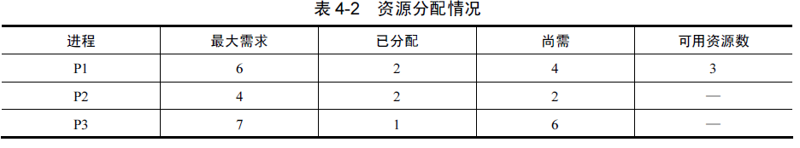
4.3.1 安全状态与不安全状态
例如，现有8 台磁带机供3 个进程P1、P2和P3共享，假定3 个进程对磁带机的最大需求数依次为6、4 和7。
因为存在一个安全序列{P2, P1, P3}，即只要系统按此进程序列分配资源，就能使每个进程都顺利完成。所以，系统处于安全状态。
安全序列可以是不唯一的，只要存在一个安全序列，系统就处于安全状态。

Slide 25
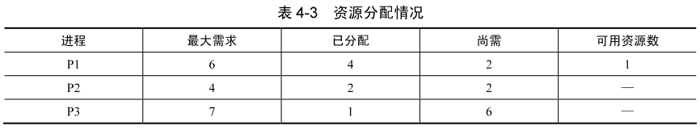
4.3.1 安全状态与不安全状态
思考：在上述情况下，如果进程P1再申请2 个资源并且系统满足其要求，系统是否还处于安全状态？
结论：系统不处于安全状态。

Slide 26
4.3.1 安全状态与不安全状态
思考：
不安全状态一定会导致死锁吗？
Notes:
答案是否定的。
虽然并非所有不安全状态都是死锁状态，但是进入不安全状态后就可能进入死锁状态。反之，系统只要处于安全状态，就一定可以避免死锁。
由此，通过确保系统总是处于安全状态而避免死锁。
为什么不安全状态未必导致死锁？
寻找安全序列是根据每个进程接下来所需资源的最大需求进行判断的。而实际执行时，进程申请的资源数目不一定达到其最大需求量。
因而，不安全状态未必产生死锁。

Slide 27
4.3.2 银行家算法
银行家算法的思想
确保系统总是处于安全状态来避免死锁。
当进程请求一组资源时，假设系统同意该资源请求，从而改变了系统的状态，然后确定系统是否还处于安全状态；
若系统仍处于安全状态，则系统就同意该资源请求；
若系统处于不安全状态，则系统就阻塞该进程。

Slide 28
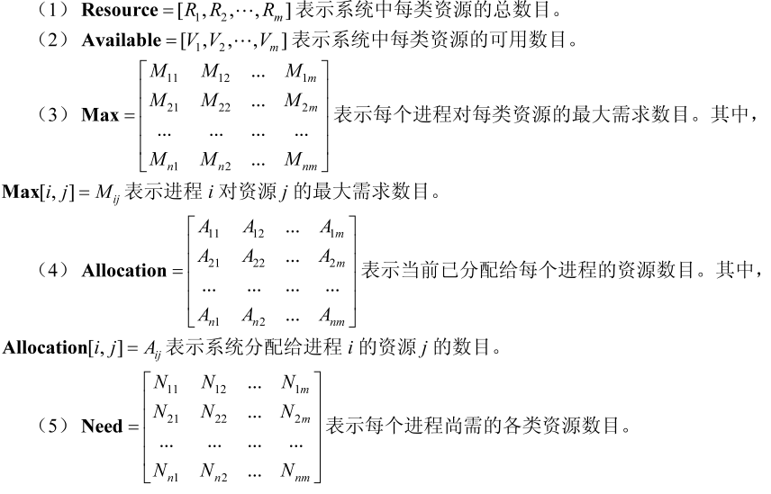
4.3.2 银行家算法
1. 银行家算法中的数据结构——假设有n 个进程，m 类不同类型的资源

Slide 29
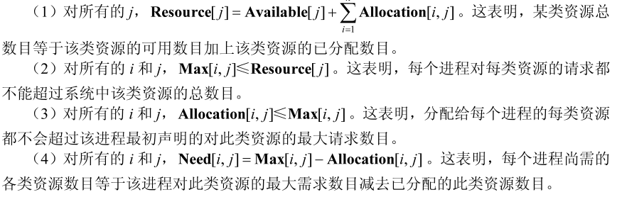
4.3.2 银行家算法
从中可以看出以下关系成立：

Slide 30
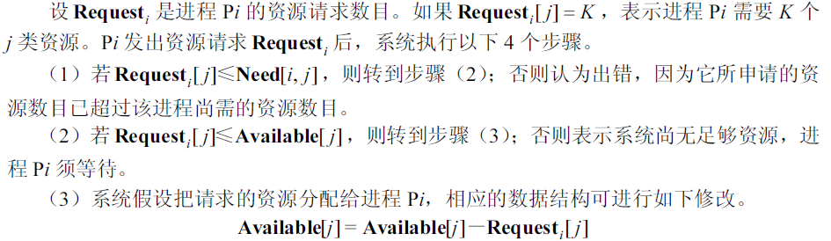
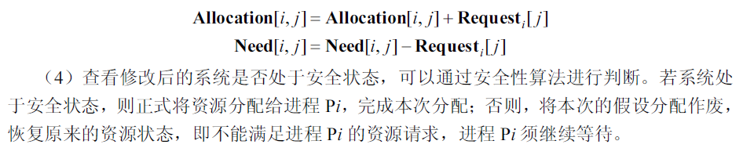
4.3.2 银行家算法
2．银行家算法

Slide 31
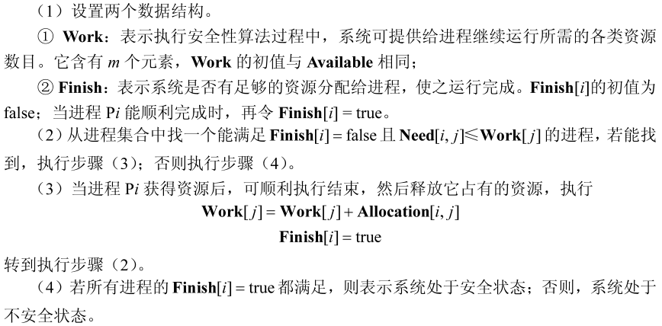
4.3.2 银行家算法
3．安全性算法——用于寻找安全序列，判断系统是否处于安全状态。

Slide 32
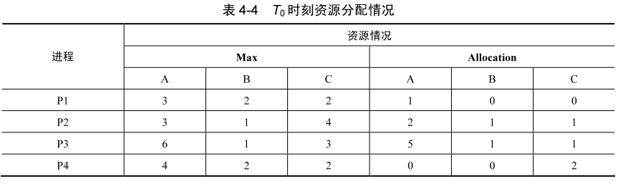
4.3.2 银行家算法
4．银行家算法示例
假设系统中有四个进程｛P1, P2, P3, P4｝和三类资源｛A, B, C｝，三类资源的数量分别为9、3、6。若T0时刻资源分配情况如表4-4 所示，

Slide 33
4.3.2 银行家算法
试回答：
（1）该系统是否处于安全状态？
（2）若进程P1 提出请求Request₁[2, 2, 1]，系统能否将资源分配给它？
（3）若进程P2 提出请求Request₂[1, 0, 1]，系统能否将资源分配给它？
（4）若进程P3 提出请求Request₃[1, 0, 1]，系统能够将资源分配给它？

Slide 34
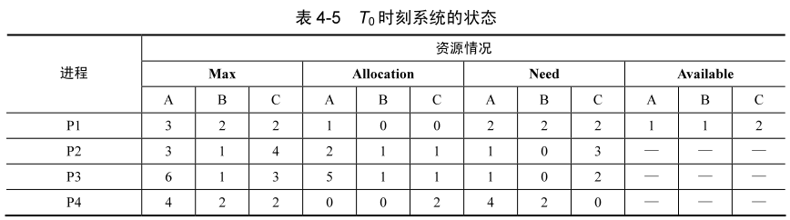
4.3.2 银行家算法
解答：系统的可用资源及每个进程已分配资源和尚需的资源情况如表4-5 所示。

Slide 35
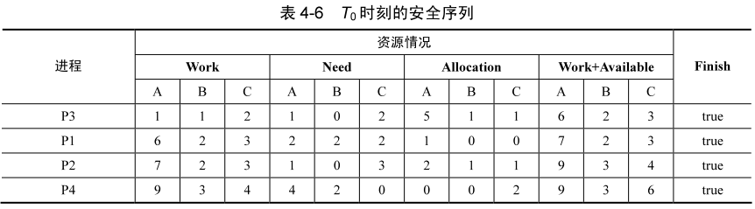
4.3.2 银行家算法
（1）T0时刻的安全性：利用安全性算法对T0时刻的资源分配情况进行分析，如表4-6 所示。因为在T0时刻存在一个安全序列{P3，P1，P2，P4}，所以T0时刻系统处于安全状态。

Slide 36
4.3.2 银行家算法
（2）进程P1发出资源请求Request₁[2, 2, 1]后，系统按银行家算法进行检查：
① Request₁[2, 2, 1]≤Need₁[2, 2, 2]；
② Request₁[2, 2, 1]＞Available[1, 1, 2]，即系统没有足够的可用资源供其使用。
因此，进程P1 的资源请求无法满足，故进程P1 产生阻塞。

Slide 37
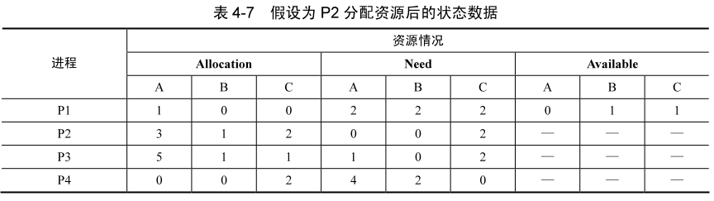
（3）进程P2发出资源请求Request₂[1, 0, 1]后，系统按银行家算法进行检查：
① Request₂[1, 0, 1]≤Need₂[1, 0, 3]；
② Request₂[1, 0, 1]≤Available[1, 1, 2]；
③ 系统假设满足进程P2的请求，为其分配所需资源，修改后的状态数据如表4-7所示。
④ 在进行安全性算法检查时发现，可用资源Available[0, 1, 1]已不能满足任何进程的需要，故系统进入不安全状态。因此，进程P2的资源请求无法满足，故进程P2 产生阻塞。

Slide 38
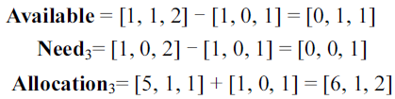
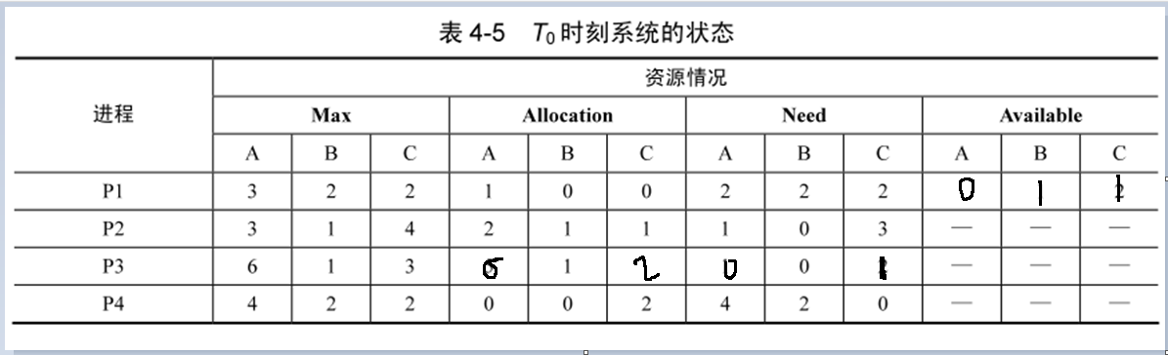
（4）进程P3发出资源请求Request₃[1, 0, 1]后，系统按银行家算法进行检查：
① Request₃[1, 0, 1]≤Need₃[1, 0, 2]；
② Request₃[1, 0, 1]≤Available[1, 1, 2]；
③ 系统假设满足进程P3的请求，为其分配所需资源，修改的数据结构可表示为：

Slide 39
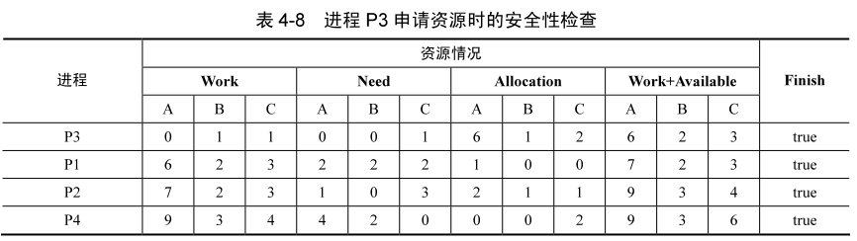
④ 利用安全性算法检查系统是否处于安全状态，如表4-8 所示。
由安全性算法检查结果得知，可以找到一个安全序列{ P3, P1, P2, P4}。因此，系统处
于安全状态。所以，可以将进程P3所请求的资源分配给它。

Slide 40
作业
设系统中有4种类型的资源（A、B、C、D）和5个进程P0、P1、P2、P3、P4。在T0时刻系统的状态如下表所示：
系统采用银行家算法避免死锁，请问：
请给出T0时刻系统的各个进程还需要资源数矩阵。
T0时刻是否为安全状态？若是，则给出安全序列。请写出具体过程。
T0时刻若P1请求[0，4，2，0]，能否实施分配？为什么？ 请写出具体过程。
进 程 | 已分配矩阵 |  |  |  | 最大需求矩阵 |  |  |  | 可用资源向量
 | A | B | C | D | A | B | C | D | A | B | C | D
P0 | 0 | 0 | 1 | 2 | 0 | 0 | 1 | 2 | 1 | 5 | 2 | 2
P1 | 1 | 0 | 0 | 0 | 1 | 7 | 5 | 0
P2 | 1 | 3 | 5 | 4 | 2 | 3 | 5 | 6
P3 | 0 | 6 | 3 | 2 | 0 | 6 | 5 | 2
P4 | 0 | 0 | 1 | 4 | 0 | 6 | 5 | 6

Slide 41
1. 资源分配图
资源分配图是刻画进程请求和占有资源的一个有效工具。
资源分配图是一个有向图。
每个资源和进程用结点表示，其中进程结点用圆圈表示，资源结点用方框表示。用方框中的圆点表示资源实例。
从进程结点到资源结点的边，称为资源请求边。
从资源结点到进程结点的边，称为资源分配边。

Slide 42
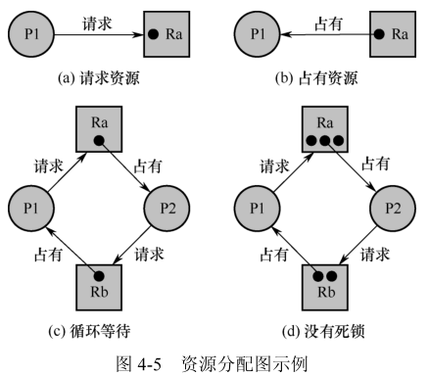
资源分配图

Slide 43
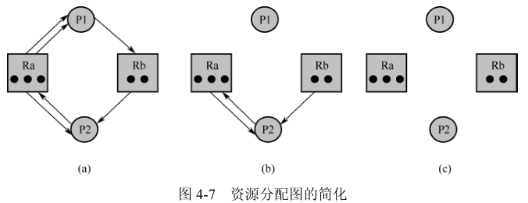
4.4.1 死锁的检测
1．死锁定理
可以通过简化资源分配图的方法，判断系统是否处于死锁状态。
死锁定理：系统处于S 状态，S 状态为死锁状态当且仅当S 状态的资源分配图是不可完全简化的。

Slide 44
4.4.1 死锁的检测
简化资源分配图的方法
（1）在资源分配图中，找到一个既不阻塞又不独立的进程Pi。对于这样的进程，它可以获得所需要的资源而运行完毕，之后它就会释放其所占有的全部资源。这相当于消去它的资源请求边和资源分配边，使之成为孤立的结点。
（2）重复步骤（1）。进程P1 释放资源后，进程P2 就可以获得资源继续运行，直到运行完后释放它所占有的资源，形成如图4-7(c)所示的情况。
（3）在进行一系列的简化后，若能删除图中所有的资源请求边和资源分配边，使所有的进程都成为孤立的结点，则该资源分配图是可以完全简化的；否则，该资源分配图是不可完全简化的。

Slide 45
4.4.1 死锁的检测
2．死锁检测算法
（1）系统中各类资源的可用数目记录在Available 中，Work用于暂存检测过程中的可用资源数目，其初始值与Available相同。
（2）使用表L 记录不占用资源的进程（Allocation 为0）。
（3）从进程集合｛P1, P2, …, Pn｝中找一个Request_{i}≤Work的进程，执行如下操作：
① 简化资源分配表，即该进程释放资源，系统可用资源数目增加，Work 数目增加，
Work=Work+Allocationi；
② 将该进程Pi 记入表L中。
（4）转到执行步骤（3）。
若最后仍有进程不在表L 中，则表明系统状态S 的资源分配图是不可完全简化的。因此，系统将发生死锁。

Slide 46
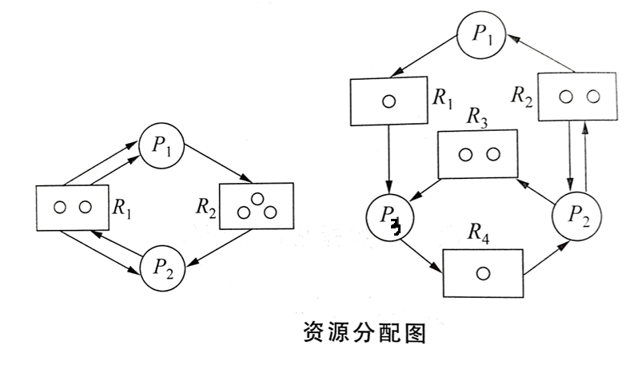
4.4.1 死锁的检测
练习：请用死锁检测算法判断如下资源分配图所示系统状态是否是安全的？

Slide 47
4.4.1 死锁的检测
3．更简单的死锁检测方法
更简单的死锁检测方法是周期性地检测进程阻塞的时长。若一个进程连续阻塞超过一定的时长（如一个小时），则将它视为死锁进程。

Slide 48
4.4.2 死锁的解除
解除死锁的常用方法：
撤销进程：
撤销所有的死锁进程：最容易实现，但造成的损失很大 。
逐个撤销死锁进程，直至不再存在死锁。
把每个死锁进程恢复到前面定义的某些检查点，并且重新运行这些进程。
剥夺资源：基于最小代价原则选择，相继剥夺资源，直至不再存在死锁。

Slide 49
关于最小代价，可以从以下几个方面考虑：
到目前为止消耗处理机时间最少
到目前为止产生的输出最少
预计剩下的执行时间最长
到目前为止分配的资源总量最少
进程的优先级最低
撤销某进程对其他进程的影响最小

Slide 50

4.6 死锁的忽略
如UNIX、Windows 系统

Slide 51
4.6 饥饿
饥饿是指一个可以运行的进程尽管能继续执行，但被调度无限期地忽视，不能被调度执行的情况。
请思考：饥饿与死锁的区别？

Slide 52
4.6 饥饿
虽然饥饿与死锁相近，但饥饿不同于死锁。
状态不同：因为死锁的进程都必定处于阻塞态，而饥饿进程不一定被阻塞，只是被无限期地拖延未调度执行，即饥饿进程可以在就绪态。
因此，饥饿被视为处理机调度问题来进行处理，在第5 章会介绍到。

Slide 53
小结
死锁是进程在并发执行过程中因资源竞争或通信出现的一种永久性的阻塞现象。
死锁会导致系统吞吐量和资源利用率大大降低。
目前还没有比较有效的通用方法来解决死锁问题。
常用的处置方法有死锁预防、死锁避免、死锁检测与解除等。若处置死锁的代价过高，还可以采用忽略死锁的“鸵鸟算法”。
饥饿是一个准备运行的进程由于其他进程的运行而一直不能访问处理机的情况。饥饿通常被视为调度问题来处理。

